Slide 1
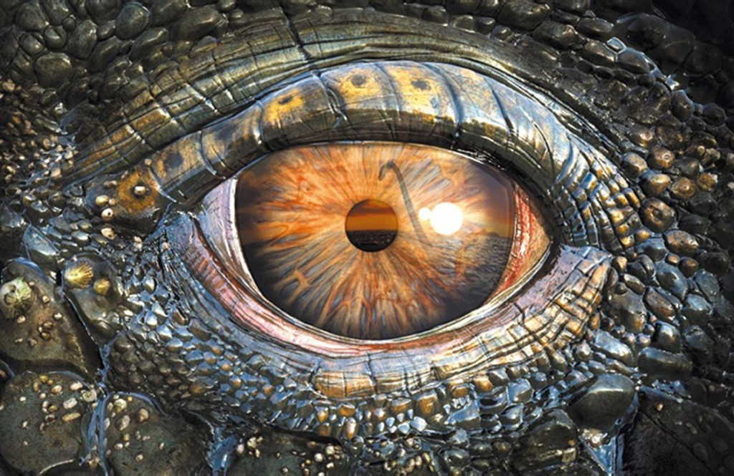
Век динозавров

Slide 2
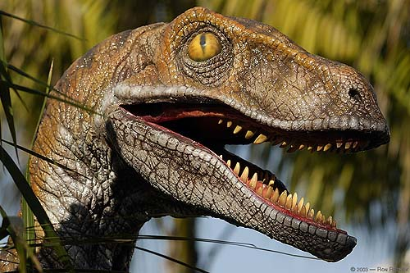
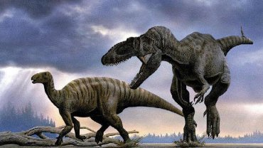
Динозавры появились приблизительно 220 миллионов лет назад.
Слово «динозавр» означает «ужасная ящерица».

Slide 3
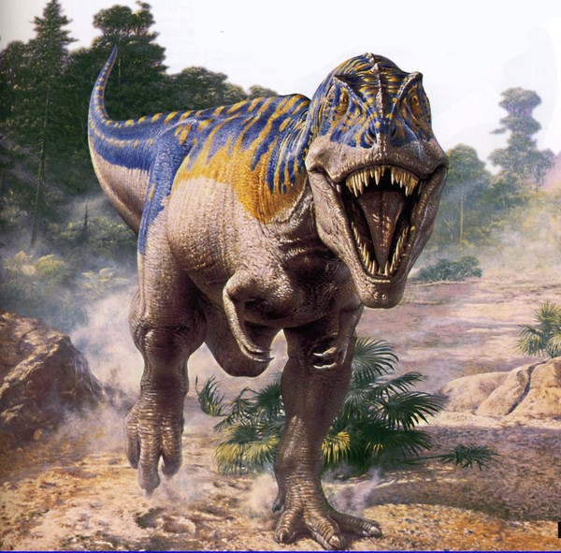
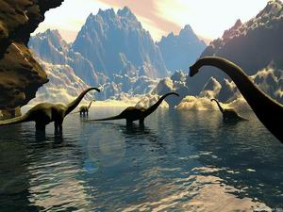
Фактически период царствования динозавров в 50 раз длиннее, чем время, прошедшее с появления человека до наших дней.

Slide 4
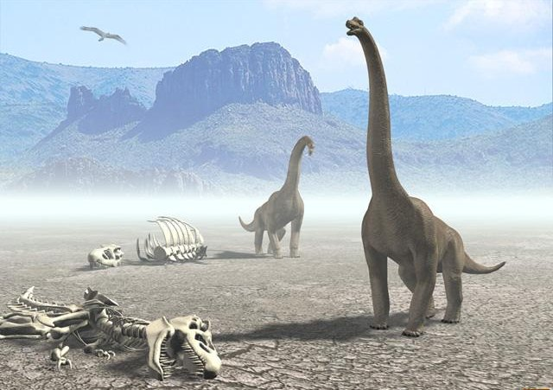
Динозавры жили в мезозойскую эру. Это было тяжелое время, не были ликвидированы еще последствия разрухи, вызванной Большим взрывом, Солнечная система была юной, не до конца сформировавшейся.

Slide 5
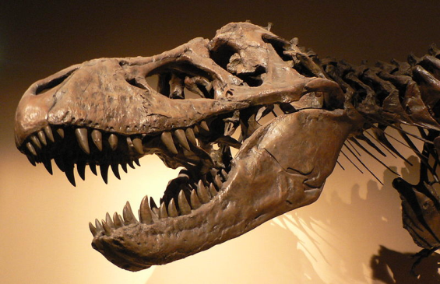
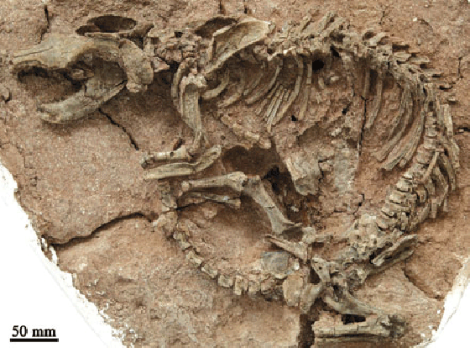
Останки динозавров обнаружены на всех континентах.
По всему миру находят их кости, отпечатки следов, зубы. Скелеты динозавров с течением времени окаменели.

Slide 6
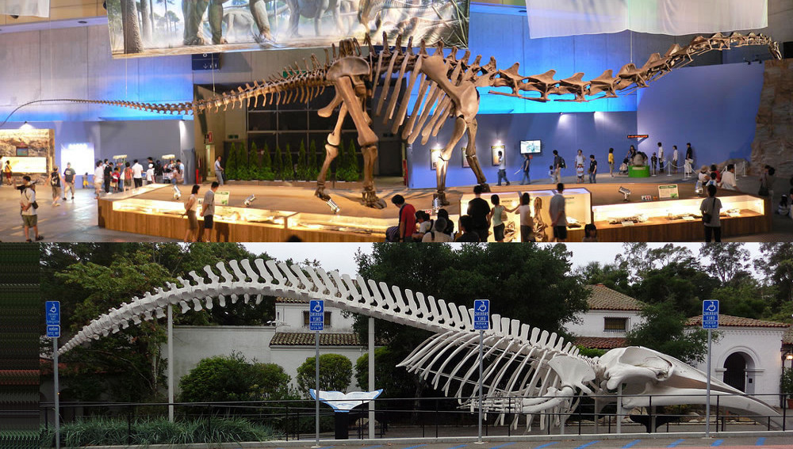
Самый крупный найденный скелет динозавра имеет 12 метров в холке, его вес 1 тонна, обхват груди - 6 метров.

Slide 7
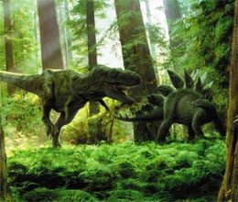
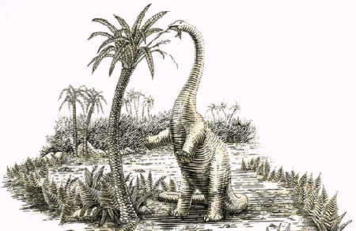
Питались динозавры тоже по-разному: одни были травоядными, другие – плотоядными.
Тело многих динозавров было покрыто толстым панцирем, который защищал их от воздействия климата и от нападения других динозавров.

Slide 8
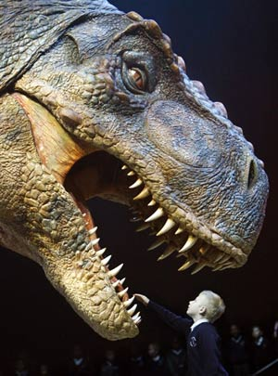
Виды динозавров
Тиранозавр

Slide 9
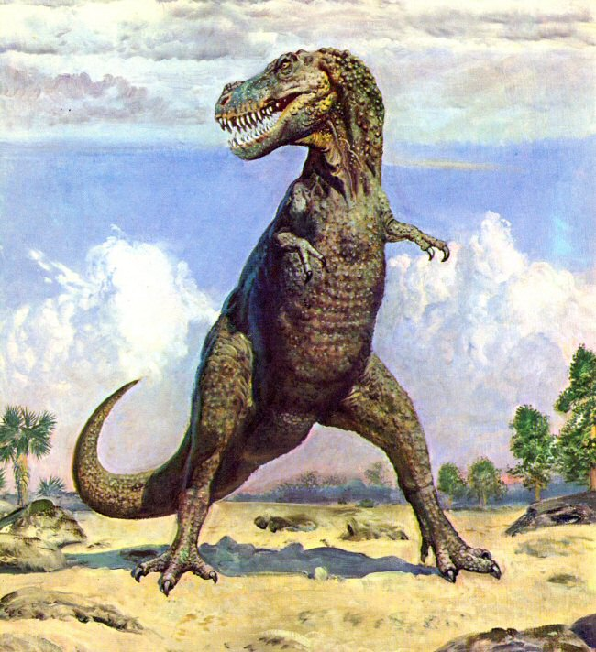
Тиранозавр был самым крупным хищником эпохи динозавров. Рост этого гиганта составлял 6 метров. У этого страшного хищника были острые , как кинжалы зубы.

Slide 10
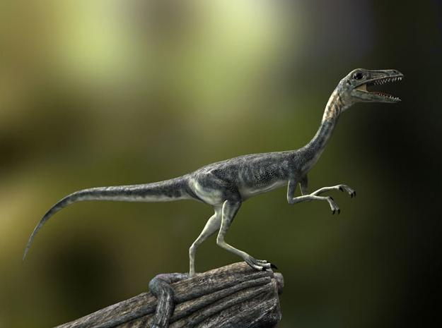
Компсогнат – самый маленький из всех динозавров.

Slide 11
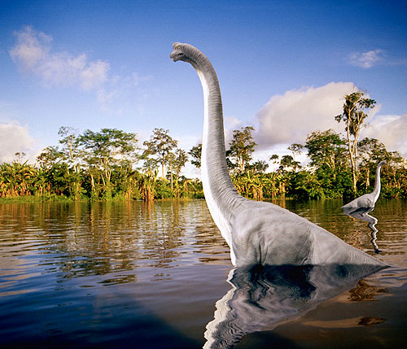
Диплодок был поистине величайшим из всех динозавров: туловище гиганта достигало 25 метров.

Slide 12
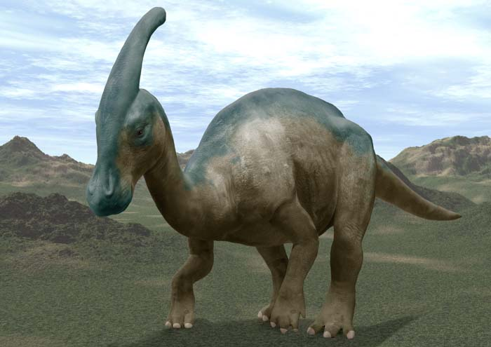
Паразавролоф выглядел довольно причудливо: на голове у него длинный костяной хохолок.

Slide 13
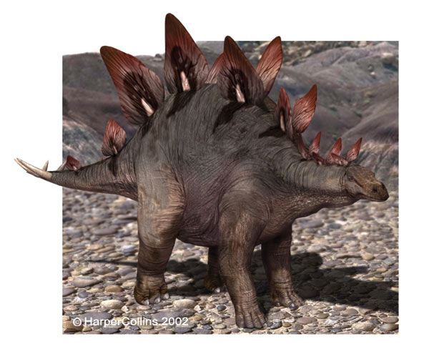
Стегозавр
У стегозавра было большое туловище и совсем крохотная голова.

